Slide 1


BIENVENIDOS!
COMPETENCIAS DEL COACH
“Tu Biología que te potencia…”

Slide 2
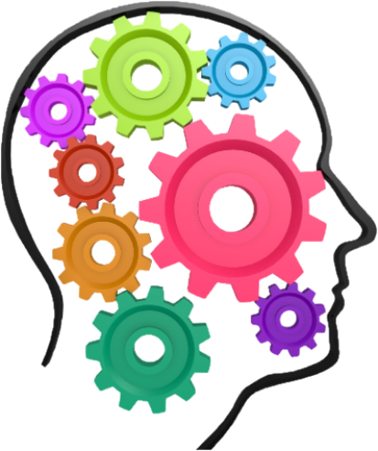
Competencias
Son las Capacidades humanas que constan de diferentes conocimientos, Habilidades, pensamientos, carácter y valores de manera integral en las distintas interacciones que tienen las personas para la vida en los ámbitos personal, social y laboral.
Es un saber hacer en situaciones concretas que requieren la aplicación creativa, flexible y responsable de conocimientos Aptitudes y Habilidades.

Slide 3

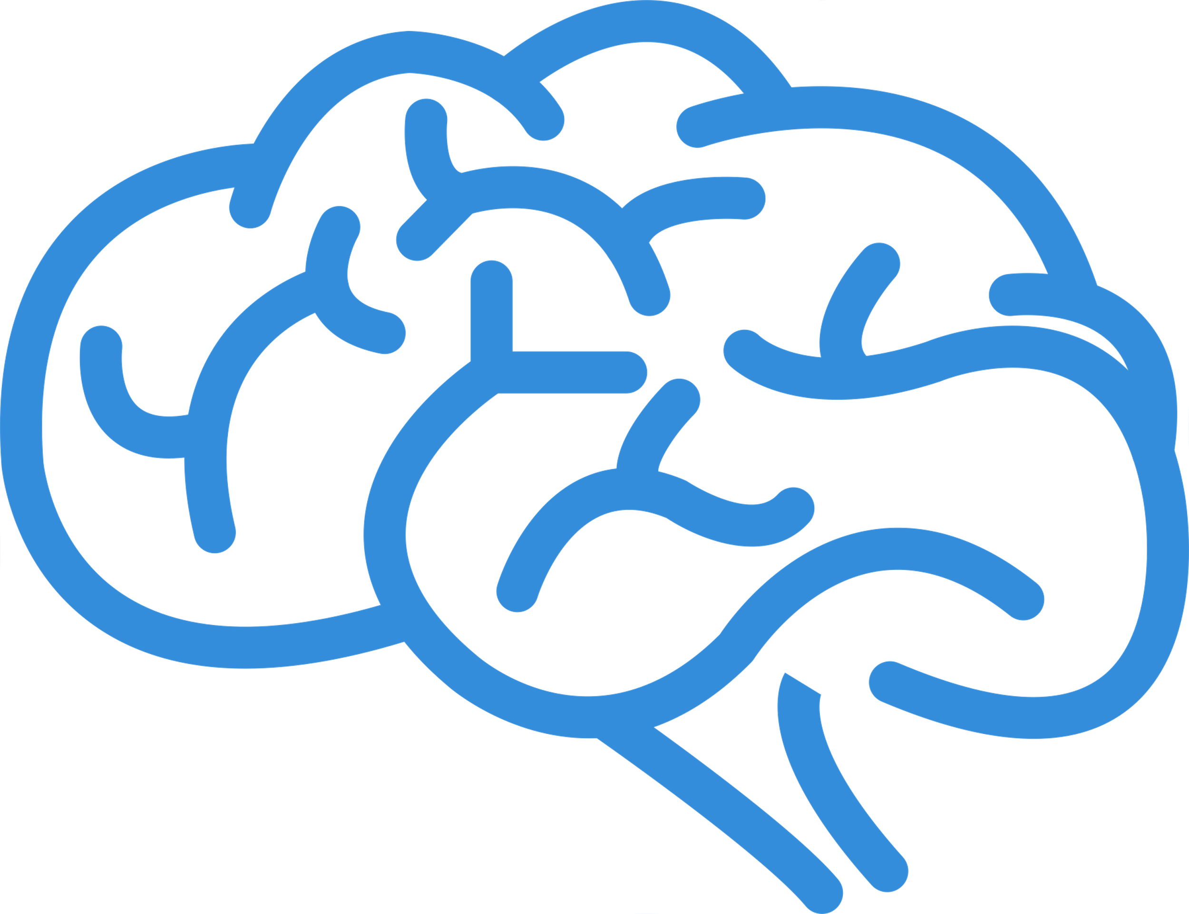
1.DEMUESTRA PRÁCTICA ETICA
2. ENCARNA UNA MENTALIDAD DE COACH
Si Integrás cada comportamiento, entrás en Coherencia, te alinéas y eso genera Máximo Ahorro energético y sensación de Seguridad. Fluís!
No estas en alerta, no se active el Sistema del miedo…por conversaciones internas contradictorias…

Slide 4
1.DEMUESTRA PRACTICA ETICA:
Sos confidencial, impecable con tu lenguaje, gestionás emocionalmente y tenés capacidad de acción, te alineás con valores…
2. ENCARNA UNA MENTALIDAD DE COACH:
Estás en emociones de: curiosidad, aceptación, flexibilidad amor para el servicio y con postura de APERTURA ANTE EL APRENDIZAJE CONTINUO!

Slide 5
3. ESTABLECE Y MANTIENE ACUERDOS.
Si Integrás cada comportamiento, PREGUNTANDO CON ATENCIÓN SOSTENIDA, con PRESENCIA Y SERVICIO, se activa en vos tu capacidad empática, tus neuronas espejo se ponen en funcionamiento, tu Sistema SAR y el del COACHEE se alinean con lo que declara el Coachee y tu foco consciente asiste con claridad al Coachee. Motivación por Promoción y compromiso Mutuo. Elección Consciente del Coachee (SAR)

Slide 6
4.CULTIVA CONFIANZA Y SEGURIDAD.
Nuestros cerebros quieren contínuamente evitar cambios y mantener el Status Quo, es decir seguridad, si nuestro coachee se siente comprendido, escuchado, no juzgado, siente más confianza, seguridad y Alivio, y eso es Base para activar el estado de flow (reconocer talentos), y sentir Amor con el servicio y la comprensión del Coach, la capacidad de raciocinio comprartida y la paz que nos dá “ser entendidos” la Alegría por el cambio son de las emociones de más altas frecuencias vibracionales y por lo tanto más funcionales para AVANZAR en desafíos.

Slide 7

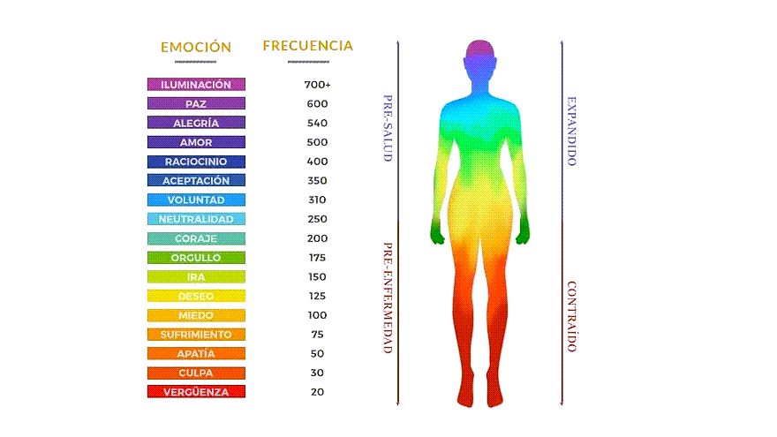
MAPA DE CONSCIENCIA (David Hawkins)
Notes:
En 1996 un Neuropsiquiatra Americano llamado David Hawkins, creo lo que llamo el “Mapa de la Consciencia” donde midio en Herds las frecuencias vibratorias de las emociones.
3 Cosas como resumen importante para nosotros:
Mientras mas bajo vibramos a nivel celular se observa un estado de Pre Enfermedad y al contrario… cuanto mas alto vibras a nivel celular se observa un estado de PRE SALUD..
Nuestras emociones tienen energia electro magneticas, funcionamos como imanes… es decir atraes a situaciones o personas con energias similares… esto es facil de comprobar en la vida real: Como ese dia que empezas mal y cada vez sigue peor…
Fijate como eso que te da Verguenza, culpa, sufrimiento o miedo, como puede llegar a cambiar completamente tu frecuencia, si lo aceptas… La ACEPTACION Y LA GRATITUD son las dos herramientas mas ponderosas para cambiar completamente todo lo que atraemos en nuestra vida!!
TU REALIDAD RESPONDE A TU ENERGIA!
Estanislao Bachrach, es Dr. en Biologia Molecular
ACTITUD, Desde la Biologia:
Es la capacidad que tenemos los seres humanos de SOSTENER POR MUCHO TIEMPO emociones PLACENTERAS, mas alla del CONTEXTO, pasarlo lo mejor posible, con emociones como la confianza, la tranquilidad, armonia, calma, amor, paz, alegria. ESTO SE HACE CON TU FORMA DE PENSAR, con tu mentalidad – Pensamientos y emociones- que son PODEROSOS y modifican la estructura y las funciones de tus neuronas. (hace 40 años que la ciencia comprobo esto que hace 5000 años los orientales dicen) Y este modo de pensar POCO SE HEREDA y mucho se APRENDE FUNDAMENTALMENTE DE NUESTROS PADRES…
Cual es el verbo mas importante para los biologos? CREER…
Creemos en Dios… no decimos pensamos en Dios, sentimos a Dios, confiamos en Dios…
#Regla 6. No distingue Realidad de fantasia
El cerebro determina que es “verdad o mentira” que “si y que no” es en funcion de nuestras creencias, si creo que es algo Bueno para mi y si creo que es posible, LO LOGRO, pero sino lo creo, el cerebro te hace caso… y: SE DESENCHUFA, no te ayuda a cambiar…
‹#›

Slide 8
5.MANTIENE PRESENCIA.
Si permanecemos Atentos, en el AQUI y el AHORA, evitamos sumergirnos cuando el coachee nos habla, en asociaciones con pensamientos de experiencias pasadas (juicios de facticidad) y sin la emoción de ansiedad que nos genera suponer a futuro e impide el Silencio sostenido y provoca la interrupción.
Aceptación y apertura y servicio FLORECEN para CO CREAR JUNTOS.
Antes de ingresar a la sesión, recomendamos hacer un centramiento Breve. O Practicar disciplinas como el MindFulnees, Yoga o meditación, para entrenarnos más en esta competencia.

Slide 9
6.ESCUCHA ACTIVAMENTE.
Significa, activar con nuestras preguntas más interés aún en el Coachee para que nos continúe relatando, contando su interpretación de lo que le ocurre: sabemos que el Cerebro construye historias, no se las compramos! …
Usamos nuevamente NUESTRA presencia, para que aparezca la emoción de la Confianza y la empatía, e intervenimos con nuestras “miradas”, activando la conexión desde nuestro cerebro límbico, PORQUE CONFIAMOS EN LO QUE ES IGUAL O FAMILIAR PARA NOSOTROS, y acá ocurre el FLOW con el que lideramos el espacio, para que el Coachee vea los posibles y nuevos caminos a recorrer.

Slide 10
7.EVOCA CONSCIENCIA.
Sistemas 1 y 2 de Kahneman,
Generamos que use el lento, el de la reflexión, para cuestionar el Sistema de Creencias, “gestionar el error”, y resignificar para evitar la repetición (aprendemos por pratrones para máximo ahorro energético) y APRENDER y EMPRENDER ACCIONES NUEVAS. Generamos nuevas conexiones, se instalan nuevos hábitos, favorecemos con el proceso del Coaching a la Neuroplasticidad autodirigida!
Con la pregunta final de la sesión, podemos activar la RND, muy poderosa para habitar el quiebre y superarlo.

Slide 11
8.FACILITA EL CRECIMIENTO DEL CLIENTE-COACHEE.
Nuestro cuerpo experimenta emocional y fÍsico quÍmicamente, la Dopamina de “calidad”, y se activa el Sistema de Recompensa, FAVORABLE PARA SOSTENER EL CAMBIO, con la motivación por lo conquistado, lo alcanzado en Logros! Camino al resultado final!
Con la repetición de nuevos hábitos que saben que dan resultados, refuerza el coachee nuevos patrones de conducta, reemplaza creencias y disminuye la noción de MIEDO o amenaza a lo nuevo, con la experiencia del DESAFIO SUPERADOR ALCANZADO!

Slide 12

TU BIOLOGIA TE ACOMPAÑA CON EL DESARROLLO DE ESTAS COMPETENCIAS A FAVOR DE TU PERFORMANCE PROFESIONAL!
GRACIAS!

